Slide 1
краткосрочный проект в старшей группе
«Безопасность детей через ознакомление с правилами дорожного движения»
Автор проекта:
Галимова Гузель Фагимовна– воспитатель муниципального дошкольного образовательного учреждения № 62 «ТИРЭК»

Slide 2
Проект по Правилам дорожного движения «Безопасность детей, через ознакомление с правилами дорожного движения»
Возраст: дети старшего дошкольного возраста(5-6 лет) Тип проекта: творческо-информационный Актуальность темы : Дошкольники еще не умеют управлять своим поведением, у них еще не выработалась способность предвидеть возможную опасность. Привычки, закрепленные в детстве, остаются на всю жизнь, поэтому одно из важных проблем в обеспечении безопасности дорожного движения является профилактика детского дорожно-транспортного травматизма.
Цель: формирование у детей старшего дошкольного возраста навыков безопасного поведения на дорогах
Задачи:
Воспитательные:
- формирование навыков безопасного поведения и развитие познавательных процессов, необходимых для правильной ориентации на улице
Развивающие:
- Умение ориентироваться в дорожных знаках.
- Умение принять правильное решение в сложной дорожно-транспортной ситуации.
- Развитие у детей способности к предвидению возможной опасности в конкретно меняющейся ситуации и построению адекватного безопасного поведения.
Обучающие:
- Создавать условия для сознательного изучения детьми Правил дорожного движения.
- Вырабатывать у дошкольников привычку правильно вести себя на дорогах.

Slide 3
Этапы работы над проектом:
Подготовительный этап:
-Подбор материала по Правилам дорожного движения.
- Рассматривание рисунков, фотографий о дорожных ситуациях.
- Знакомство с литературными произведениями.
- Разбор дорожно-транспортных ситуаций.
- Консультации.
- Создание и разработка картотеки дидактических и подвижных игр по Правилам дорожного движения.
- Разработка модуля «Правила дорожного движения».
- В книжном уголке расставить иллюстрации по ПДД, картинки с изображением переходов, светофоров.
Основной этап работы:
- Дидактические игры по ПДД.
- Подвижные игры по ПДД.
- Беседы
Чтение художественной литературы.
Заключительный этап:
Развлечение «Город дорожных знаков»

Slide 4
Совместная деятельность воспитателя и детей
Активное использование совместной деятельности различных игр по ПДД
Разбор дорожно-транспортных ситуаций
Чтение художественной литературы
Пальчиковая гимнастика «Транспорт», «Посчитаем»
Физкультминутка «Шофер», «Машины»
Просмотр мультфильма «Уроки тетушки Совы»
Создание игровой среды для самостоятельной деятельности детей
Беседа по правилам дорожного движения
Составление рассказа по иллюстрациям
Заучивание стихотворений
Знакомство с дорожными знаками
Рисование: «Дорожные знаки», «Светофор», «Машина ГАИ»
Коллективная аппликация «На перекрестке», «Дорожные знаки»
Оформление уголка «Дети и дорога».
Рассматривание рисунков, фотографий о дорожных ситуациях.
Изготовление ленточек для водителей.

Slide 5
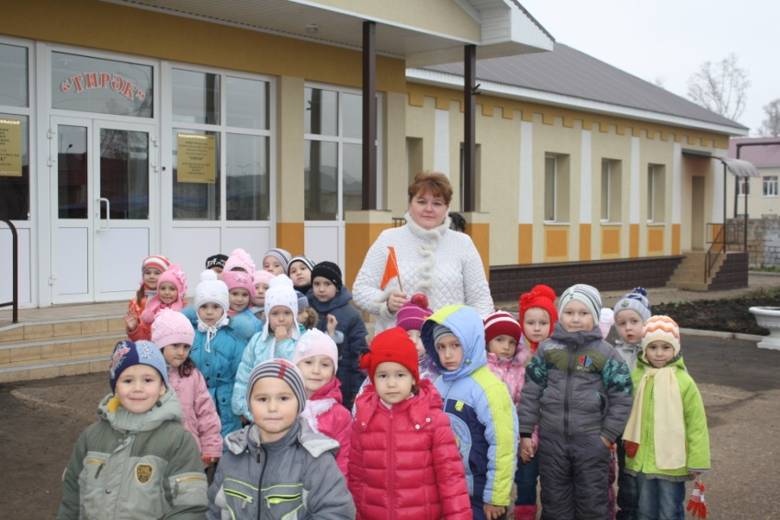
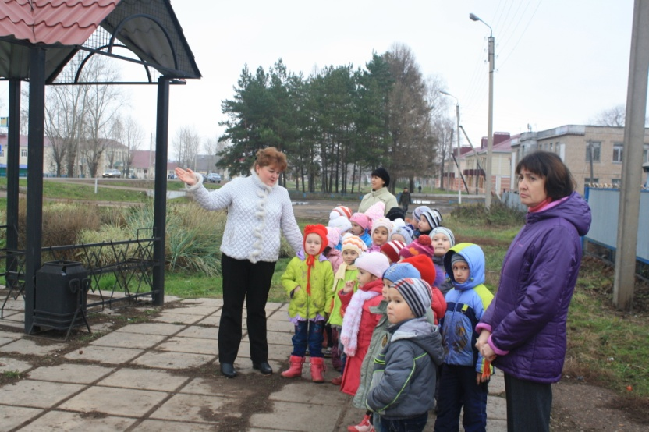
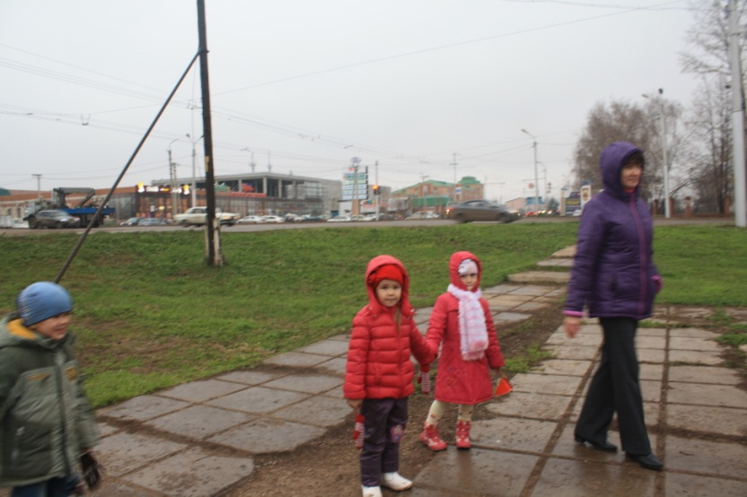
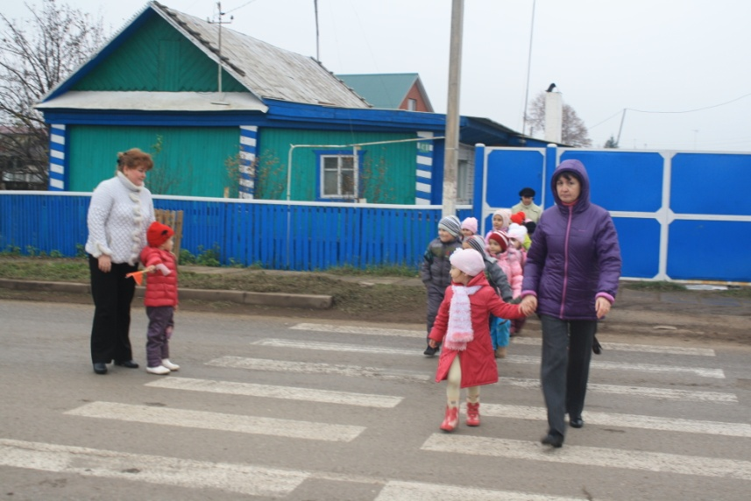
Экскурсия к светофору

Slide 6
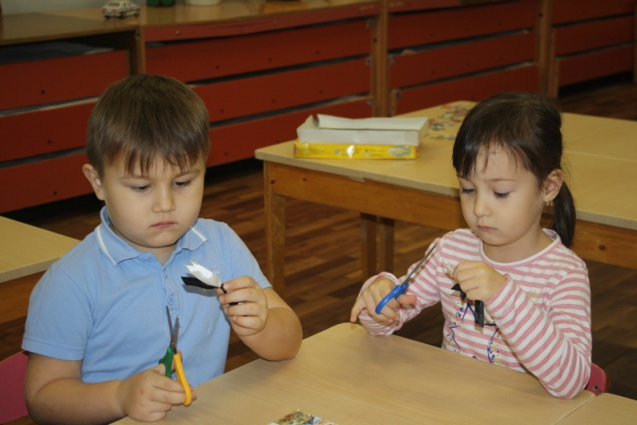
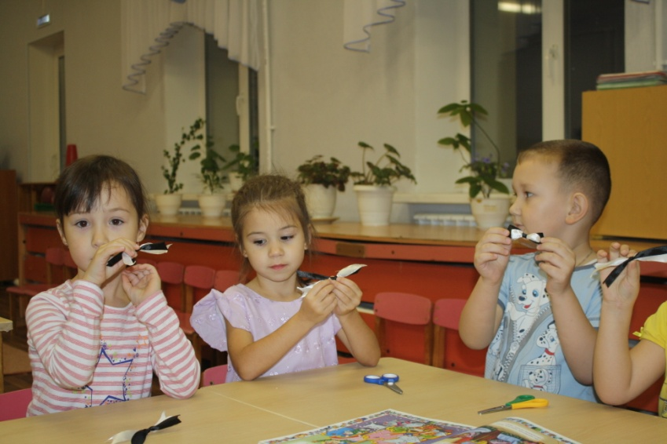
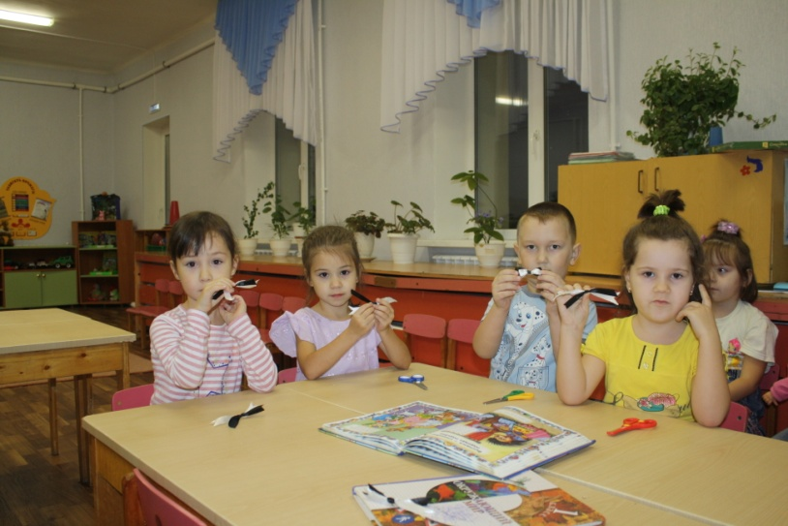
Акция: «Водитель, Подари мне жизнь!»

Slide 7
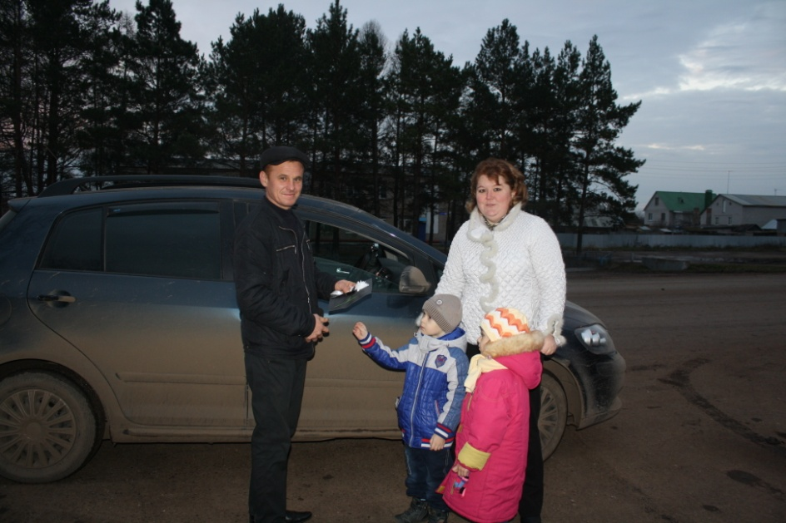
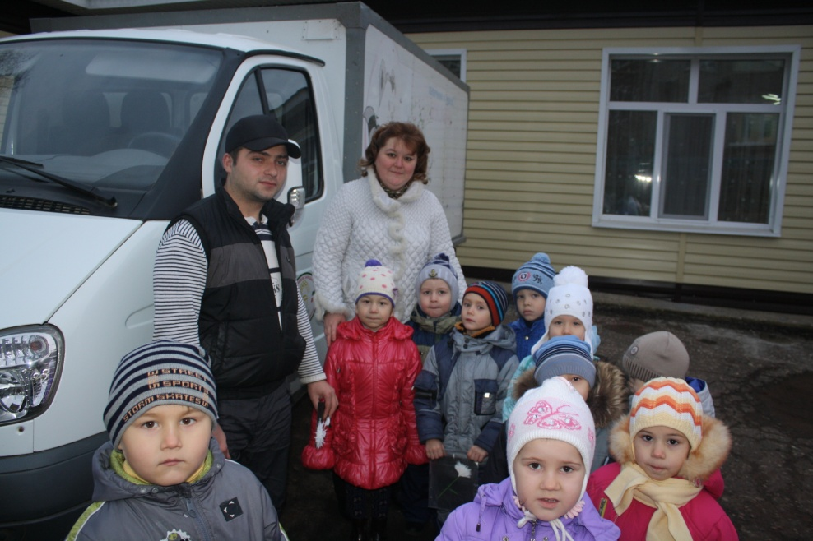
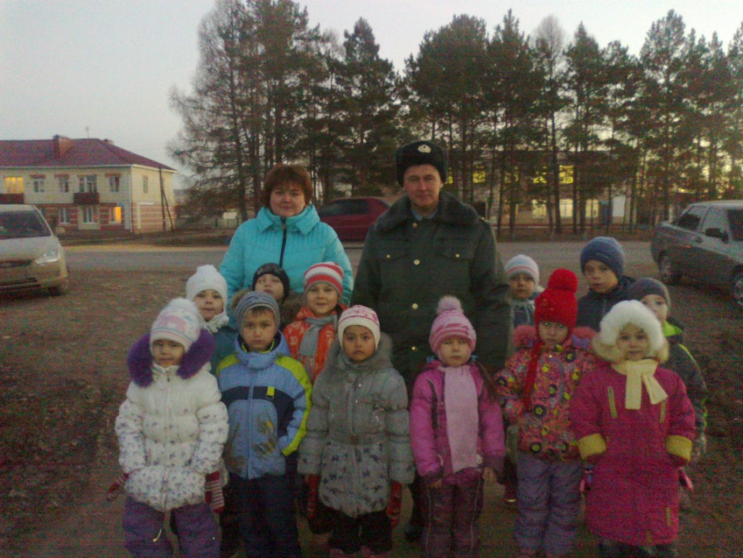

Slide 8
Работа с родителями
- Консультации «Дети на дороге», «Как научить ребенка безопасному поведению на улице?» «Родителям – о безопасности дорожного движения», «Три «закона» безопасности пешехода на дороге».
- Изготовление реквизитов для проведения сюжетно-ролевых по ПДД.
- Сбор материала, приобретение книг и оснащения для оформления уголка ПДД в группе.
- Провести анкетирование родителей по теме: «Правила и безопасность дорожного движения» по предложенной анкете .

Slide 9
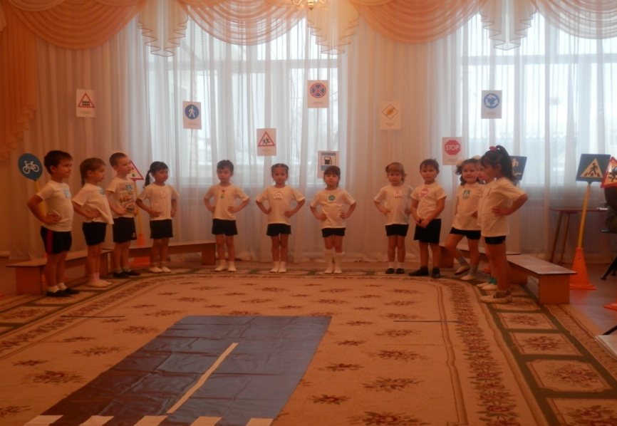
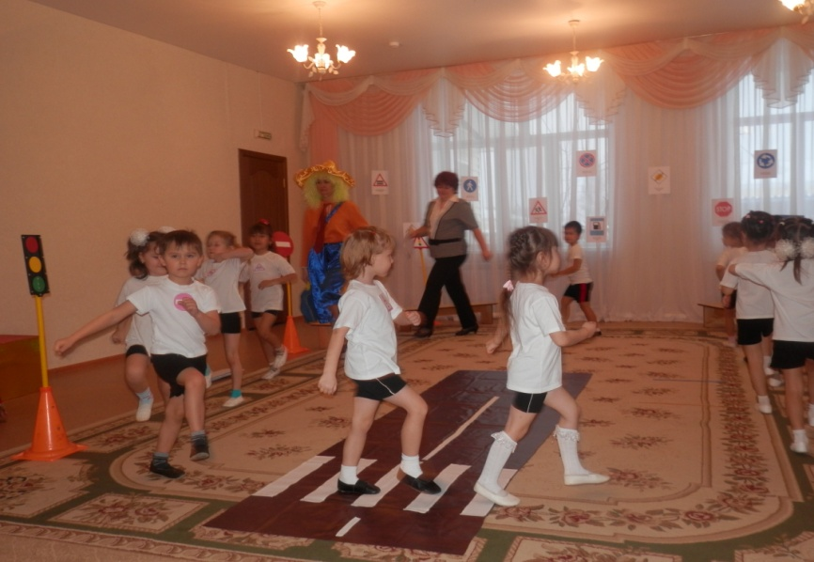
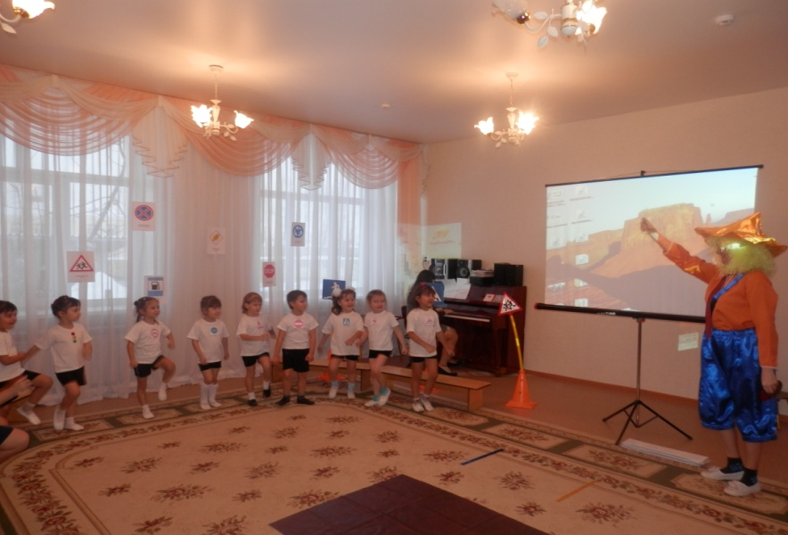
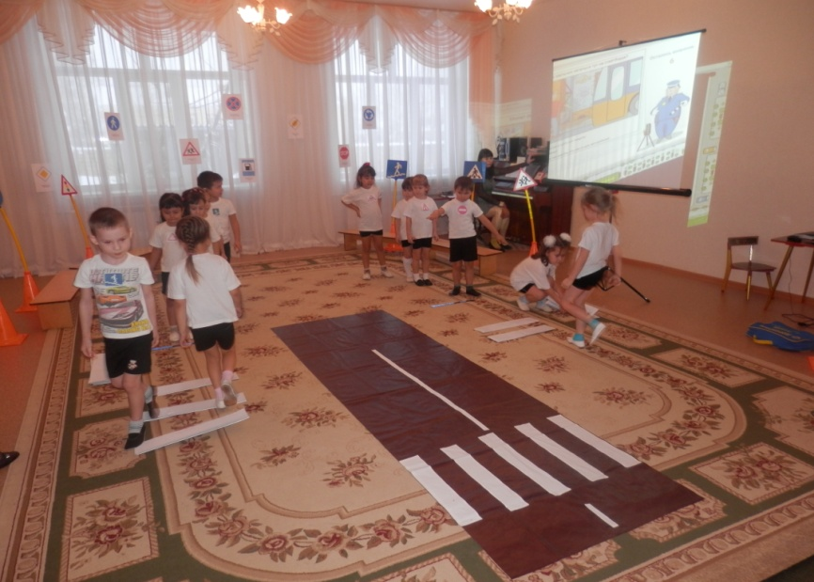
Спортивное развлечение «Город дорожных знаков»

Slide 10
Результат реализации проекта.
В результате реализации данного проекта повысился уровень знаний детей о правилах безопасного поведения на улицах и дорогах. Дети, родители и педагоги приняли участие в таких совместных мероприятиях:
изготовление поделок для выставки «Дорожная азбука»;
познавательном развлечении «Город дорожных знаков»;
акция для водителей «Водитель, подари мне жизнь!»
Данные мероприятия помогли повысить уровень педагогической компетентности у родителей в вопросах формирования навыков у детей культуры поведения на улице.

